Slide 1

Анализ эффективности морской сейсморазведки и улучшение процесса ее проведения
Совещание по вопросам технологического развития ПАО «Газпром»
    Андрей Алексеенко,
    Генеральный директор OOO «Терадата»
      Санкт-Петербург, 3 октября 2018

Slide 2

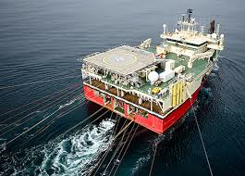
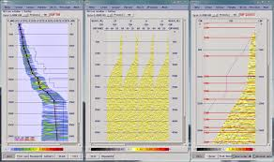
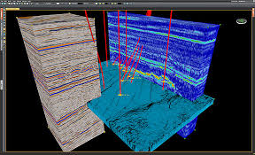
Периодический сейсмический мониторинг
Планирование
1 месяц
Проведение
3 недели
Обработка
< 3 месяцев
Интерпретация
<1 месяц
Одна из технологий повышения нефтеотдачи:
  Для некоторых месторождений может проводиться два раза в год
Существуют ограничения на проведение:
  Погодные условия
  Рыболовство и транспортное сообщение

Slide 3
Проблемы, решаемые при помощи аналитики
Понимание
Взаимосвязь между всеми ключевыми параметрами системы
Мониторинг
Качество и воспроизводимость
Состояние оборудования
Контроль
Своевременное принятие решения о проведении новой разведки
Влияние внешних событий
Предсказание качества получаемых результатов
Их влияние на качество и воспроизводимость результата
Отсутствует оперативный контроль над процессом разведки
О проблемах узнают слишком поздно, чтобы их можно было решить эффективно

Slide 4
Создание репозитория данных и проведение аналитики
Водяной столб
Погода, течения
Teradata
Судно
Пневмопушки
Оборудование
13 300 сейсмостанций:
  Один гидрофон
  Три геофона
9.5 ТБ данных в день во проведения сейсморазведки
140 ТБ данных за всю разведку
Сейсмотрасса

Slide 5
Аналитика: Достигнутые результаты
1
Изменение дизайна массива пневмопушек
Более простой и дешевый дизайн
Обеспечивает лучший результат
Получение данных в реальном времени
Развертывание над месторождением сети 4G
Передача данных разведки с судна на платформу в реальном времени
2
Информационная панель
Отображение данных разведок
Сравнение данных данных прошлых разведок с текущими
3
Получение более качественного результата
Установление связи между параметрами процесса
Установление характера влияния этих параметров на сейсмосигнал
Изменение процедур обработки данных
4

Slide 6

Цифровизация геологического разреза
Лаборатория цифрового геологического разреза
Цифровизация геологического разреза:
  Принятие решений на основе данных
  Сокращение непродуктивного труда на 50%
  Доведение нефтеотдачи до 70%
Лаборатория цифрового геологического разреза:
  Создание продуктов на основе данных, используемых для цифровизации разреза:
    Моделирование данных
    Захват, управление качеством и интеграция данных
    Построение прогнозных моделей

Slide 7
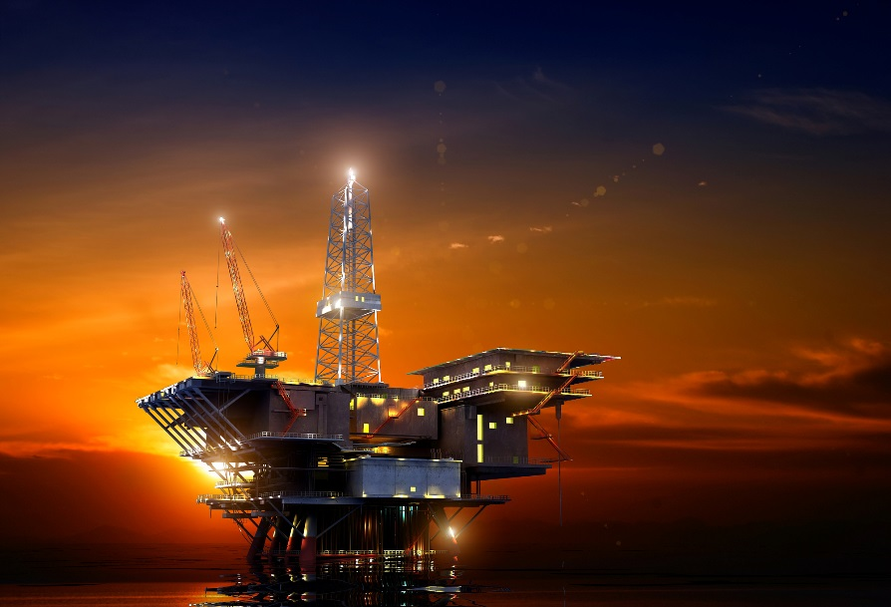
Лаборатория цифрового геологического разреза
Примеры проектов
Получение, контроль качества и интеграция данных каротажа скважин на шельфе:
  Анализ упущенных возможностей на основе анализа исторических данных
Предсказание соотношения газ/нефть во флюиде в процессе бурения на шельфе при помощи анализа данных каротажа

